Slide 1
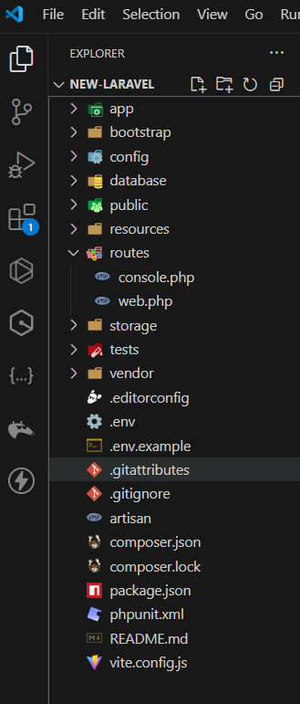
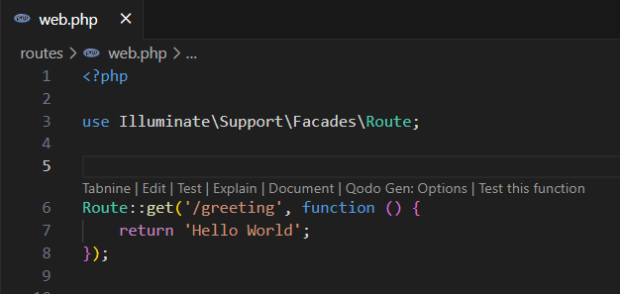
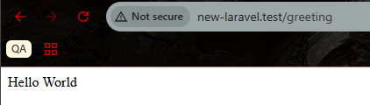
ROUTES haqqında - Routes qovluğunda iki fayl var — routes/web.php və routes/console.php — Laravel frameworkündə çox spesifik və fərqli məqsədlər üçün istifadə olunur. Aşağıda hər ikisi haqqında ətraflı və sadə dildə izah verirəm ki, rahat başa düşək ( NOT: console.php vacib deyil )
🧭 routes/web.php — Web Routing (Veb Marşrutlar)
📌 Nə üçün istifadə olunur - Bu fayl browser vasitəsilə daxil olunan HTTP sorğuları üçün marşrutlar (routes) təyin etmək üçündür.
Bu kodun mənası:
/greeting URL-sinə GET sorğusu göndərilsə, browserdə Hello World cavabı çıxacaq.
Bu route-a http://localhost:8000/greeting ilə daxil olmaq olar (local server işləyirsə).

Slide 2
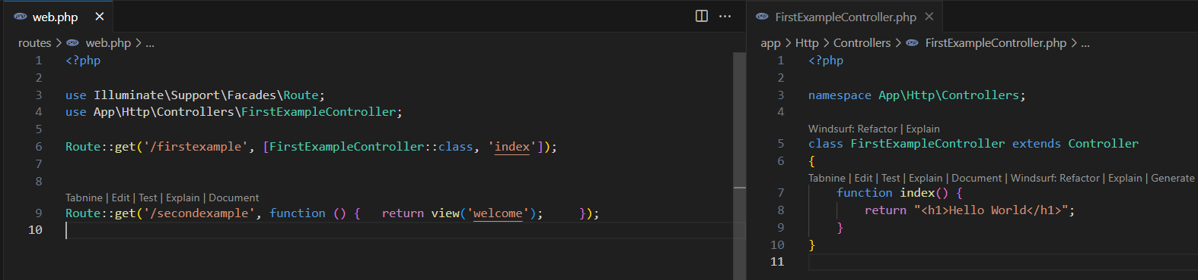
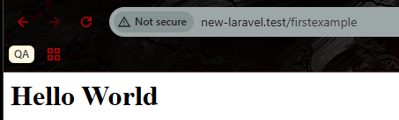
1) Route::get('/firstexample', [FirstExampleController::class, 'index']);
Bu route /firstexample URL-si çağırıldıqda, FirstExampleController adlı controller-in index metodunu işə salır.
FirstExampleController adlı controller `C:\laragon\www\new-laravel\app\Http\Controllers` qovluğunda yaradılmışdır.

Slide 3
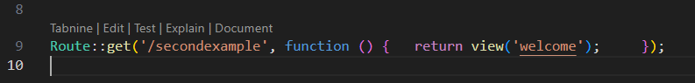
2) Route::get('/secondexample', function () { return view('welcome'); });
Bu route /secondexample URL-i çağırıldıqda, resources/views/welcome.blade.php faylını browserə göstərir.
/secondexample → http://localhost:8000/secondexample ilə daxil olmaq olar.
function () { return view('welcome'); } → Anonymous (closure) funksiyadır. Controller olmadan birbaşa burada cavab verir.
view('welcome') → resources/views/welcome.blade.php faylını qaytarır.
Fayl Yolu: resources/views/welcome.blade.php
Bu fayl Laravel layihəsi qurulanda avtomatik yaranır. Əgər silinibsə, o zaman view not found xətası alarsan.
Hansını nə vaxt istifadə etməli?
Kiçik testlər və ya sadə HTML view-lər üçün: Route::get(..., function() { return view(...); });
Mürəkkəb məntiq, database, auth və s. üçün: Route::get(..., [Controller::class, 'method']);

Slide 4
.

